Slide 1
Spreadsheet Technologies
(ЎЗБЕК ТИЛИДА)
Электрон жадваллардан фойдаланиш технологиялари
Жамолдинов С.

Slide 2
Режа:
Электрон жадваллар тўғрисидаги асосий тушунчалар. МS Excel дастурининг имкониятлари.
Қатор ёки устунлар кенглигини ўзгартириш. Катакларни белгилаш. Жорий ёки белгиланган катак форматини ўзгартириш.
Матн киритиш ва таҳрир қилиш. Маълумотларни диаграмма кўринишида тақдим этиш.
МS Excel электрон жадвалида катакларга формулалар киритиш. МS Excelнинг стандарт функцияларидан фойдаланиш.

Slide 3
Microsoft Excel. Кириш.
WINDOWS нинг иловаларидан бири Excel электрон жадвал бошкача килиб айтганда жадвал процессори деб аталади.
Excel жуда кенг сохаларда ишлатилади. Биринчи галда, бухгалтерлик ва инженерлик хисобларида, хисобот ва диаграммалар тузишда ва хоказо.
Excel да куп хизмат (сервис) функциялари ишлайди. Бу маьлумотни текшириш, жадвал тузиш, расмлар чизиш, берилганлар билан ишлаш.
Босмага эса ишчи китобни, варакни, жуфт ёки ток варакларни чикариш мумкин.

Slide 4
Excel ни юклаш ва ундан чикиш.
Бошка илова дастурларга ухшаш Excel илова дастурини куйидагича ишга тушириш мумкин:
  1. Пуск - Программы - Microsoft Excel;
  2. Стол устидаги Excel га оид бирор хужжат ёрдамида;
Microsoft Excel доирасидан чикиш учун бош тавсияноманинг Файл булимидан Выход буйру\ини танлаймиз ёки Excel дарчасининг унг- юкори бурчагидаги “Х” белгили тугмага босамиз.

Slide 5
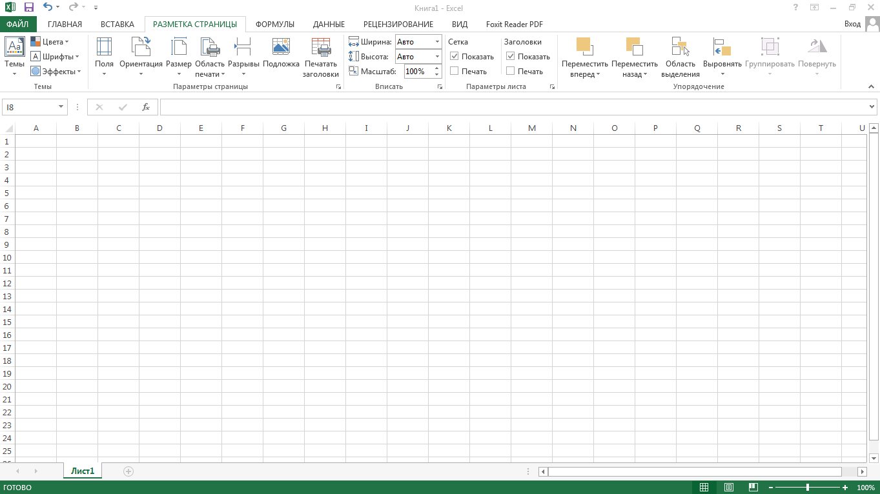
Excel дастури дарчаси.
Дарчанинг бошида илованинг ва тахрирланувчи хужжатнинг номи
Кейинги сатрларда мос равишда илова дастурнинг бош тавсиянома катори хамда иш куроллари ва формула каторлари жойлашган.
Бу сатрлардан кейин иккиламчи дарча – хужжат дарчаси (Excel да ишчи варак деб аталади) жойлашган.

Slide 6

Бош тавсиянома катори.
-хамма операциялар, файллар билан боглик, чоп этиш ва сахифалаш формати.
-хамма операциялар буфер алмашуви билан кидирув ва каторни алмаштириш, хамда йук килиш ва охирги операциялари такрорлаш.
-хужжатнинг куриб чикиш вариантини ташкил этади ва колонтитулни бериш.
-хамма операциялар кушиш билан боглик.
-хамма форматлашга боглик нарсалар: абзацнинг куринишини, шрифт ва хоказо.
-хар хил кушимча функциялар: ёзилганларнинг орфографик хатолари, Excel нинг настройкаси
-хамма операциялар берилганлар билан боглик.
-хамма операциялар иккинчи даражали Excel дарчалари билан бо\лик, хамда бир неча хужжатлар билан бирданига ишлаш.
- ёрдамга тегишли булган хамма нарса

Slide 7
Ускуналар панеллари
Стандарт ускуналар панели.
Форматлаш ускуналар панели.
Чизиш ва тасвирлар билан ишлаш (Рисование) ускуналар панели.

Slide 8
Хужжатнинг тузилиши.
Excel хужжати (яъни ќайта ишланадиган объект) кенгайтмаси .xls белгиланади.
Ехсеl да яратилган хужжат (файл) иш китоби деб номланади.
Яратилган иш китобида 3та варак (Лист) булади.
Хар бир *.xls файлда 1 дан 255 тагача электрон жадвал жойлашиши мумкин, уларнинг хар бири иш вараги деб аталади.
Excel жадвали 16384 сатр ва 256 устундан иборат. Сатрлар бутун сонлар ёрдамида номерланади. Устунлар эса лотин алифбоси харфлари билан белгиланади, яьни А, В, ..., Z, АА, АВ, ..., IV.
Устун сатрларнинг кесишиш жойида жадвалнинг ячейкалари жойлашган бўлади. Ихтиёрий ячейкага бошлангич маълумотларни -сон, матн ёки ихтиёрий маълумотни хисоблаш формуласини киритиш мумкин.
Электрон жадвалдаги аниќ бир ячейкани курсатиш учун адреслардан фойдаланиш зарур, яъни адреслар ўзаро кесишадиган устун белгиси ва сатр номерларидан иборат бўлади ва улар оркали аниќланади. Масалан: А1, А8, С24, АА2 ва хоказо.

Slide 9
Маълумотлар билан ишлаш. Функциялар устаси.
Режа:
  Катакчага маълумот киритиш ва уни тахрирлаш.
  Катакчани форматлаш (бичимлаш).
  Сатр, устун ва вараклар устида амаллар.
  Функциялар устаси.
  Мисол.

Slide 10
Катакчага маълумот киритиш ва уни тахрирлаш.
Алохида олинган ячейкага бирор маълумот киритиш учун унга сичконча курсаткичини келтириб, чап тугмасини босиш керак. Шундан сўнг формулалар сатрига сичконча курсаткичини келтириб, чап тугмасини босиш ва керакли маълумотни териш керак. Ушбу сатрдаги терилаётган маълумотлар танланган ячейкада хам ёзила бошлайди.
Сон. Раќам белгиларидан иборат (биринчи элементи « + » ёки «-» булиши мумкин), орасида факат биттагина «,» белгиси бўлган кетма-кетликни сон дейилади.
  Агар киритилаётган сон ячейканинг кенглигига сигмаса, у холда Excel ушбу сонни экспоненциал формада ифодалайди.
  Одатда ячейкага сон тугри киритилса, у унг тарафга текисланиб колади.
Матн. Ячейкага киритилган харф, ракам ва хар хил символлар кетма-кетлик Excelда матн деб тушунади.
  Матнля маълумотларнинг факат ячейка кенглигидаги ќисмигина кўриниб туради. Матннинг кўринмай турган ќисмларини формулалар сатрида кўриб олиш ёки ячейкани кенгайтириб куриш мумкин.
  Бир ячейкага бир неча сатрдан иборат маълумот киритиш учун хар бир сатр охирида Alt + Enter тугмаларини босиш керак.
Формула. Жадвал ячейкаcига «=» (тенглик) белгиси киритишдан бошланнади. Формулага бир хил типдаги катталиклар киритилиши мумкин бўлиб, уни олдий арифметик ифода деб аталади. Бундай ифоданинг ичига эса факат сонлар, ячейка адреслари ва функциялар киритилиб, улар бир - бири билан арифметик амал белгилари оркали богланган бўлади.

Slide 11
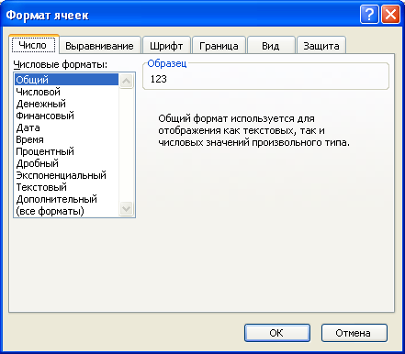
Катакчани форматлаш.
Катакчага киритилиши мумкин булган маълумотлар типини, уларнинг текисланиши, ёзилиши, чегаралари ва сохасини созлаш мумкин
Бундай амаллар Формат менюси Ячейки… булимида бажарилади.
Число –
Выравнивание –
Шрифт –
Граница –
Вид –
Защита –
.

Slide 12
Сатр, устун ва вараклар устида амаллар.
Устун кенглиги ва сатр баландлигини ўзгартириш Формат менюсининг Столбец(Строка) булимидан ёки жадвалда тегишли устун (сатр) чегарасини суриш оркали амалга оширилади.
Устун, сатр, варакни кўшиш Вставка тавсияномасида амалга оширилади
Устун, сатр, варакни йўкотиш Правка менюсида Удалить.. бўлими ёки Удалить лист буйруги оркали бажарилади
Варакка бошка ном бериш.
Формат тавсияномасидан Лист бўлимини танлаймиз, унинг ичида Переименовать бўлимини танлаб янги ном берамиз.
Скрыть – варак экранга ва принтерга чикмайди.
Показать – олдин бекитилган варакларни кўрсатиш
Скрыть ва Показать амаллари устун ва сатрларга хам кулланиши мумкин

Slide 13
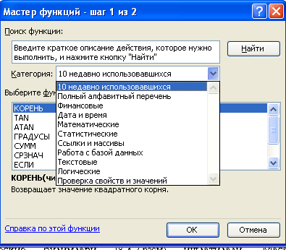
Функциялар устаси.
Формулалар ва функцияларни куллаш электрон жадвал дастурини энг асосий вазифаси.
Формулалардаги функцияларни функциялар устаси ёрдамида киритиш мумкин.
Функциялар устаси тугмаси ёрдамида очилади.
Функция киритиш икки кадамда амалга оширилади
1чи-кадамда 11та категориядан тегишлигини очиб керакли функция танланади

Slide 14
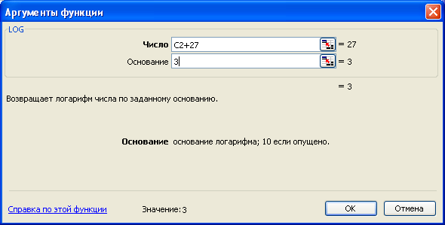
Функциялар устаси.
- 2чи каламда очилган Аргументы функции дарчасида киритилаетган функция аргументлари киритилади ва ОК тугмаси босилади.
Агар аргумент таркибида бошка функция киритилиши зарур булса функциялар устасини кушимча ишга тушириш формулалар каторининг чап томонидаги дарчадан бажарилади.

Slide 15
Мисол

Slide 16
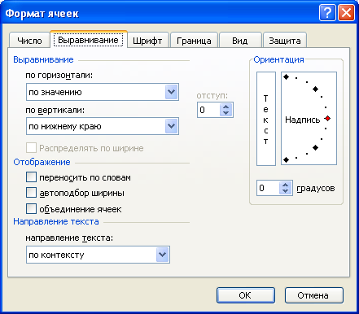
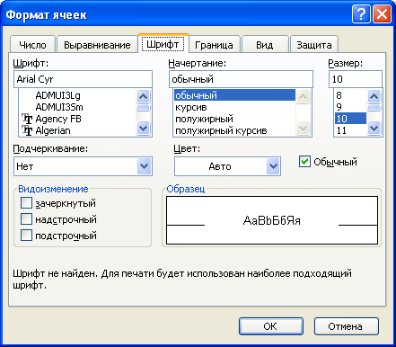
Выравнивание Шрифт

Slide 17
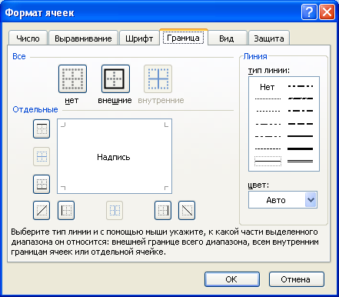
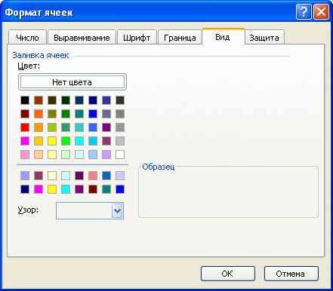
Граница Вид

Slide 18
Жадваллар ва диаграммалар билан ишлаш.
Режа:
Маълумотларни нусхалаш. Абсолют, нисбий ва аралаш манзиллар.
Маълумотларни автоматик тулдириш. Руйхатлар.
"Мастер диаграмм"ни ишга тушириш ва у билан ишлаш.
Берилган масалага мос диаграмма куриш.
Турли хил функция графикларини чизиш.

Slide 19
Маълумотларни нусхалаш. Абсолют, нисбий ва аралаш манзиллар.
Маълумотларни нусхалаш, кучириш ва учириш амаллари WORDдагига ухшаш бажарилади
Формулаларни нусхалаш ва кучиришда Excel формулалардаги адресларни автоматик равишда ўзгартиради.
Устун ва сатр номерлари ёрдамида ифодаланган (А5, В9 ва хоказо) ячейканинг белгиси нисбий адрес ёки оддий адрес дейилади, Баъзи холларда эса адресларни ўзгартиришнинг кераги булмайди. Бундай ячейкаларнинг устун ёки сатр номери олдига $ - абсолют адрес белгисини жойлаштириши лозим. Масалан: $F6, G$12, $A$3 ва хоказо.
Ячейкалар гурухига (ёнма-ён ёки устунда кетма-кет) мурожаат этиш учун биринчи ва охирги ячейкалар адреслари орасига икки нукта (:) ќўйиш кифоя. Масалан:
А7:Е7 - 7 сатрдаги А, В, С, D, Е ячейкаларга мурожаатни курсатади;
ВЗ:В6 - В устундаги 3, 4, 5, 6 ячейкаларга мурожаатни курсатади;
Ячейкалар блокига мурожаат этиш учун эса, масалан С6:Е9 каби ифода ёзилади.

Slide 20
Маълумотларни автоматик тулдириш. Руйхатлар.
Маълумотларни автоматик тулдириш (Автозаполнение) жорий катакча ёки белгиланган блокни ўнг-пастги бурчагидаги кора туртбурчак ёрдамида судраш оркали амалга оширилади.

Slide 21
"Мастер диаграмм"ни ишга тушириш ва у билан ишлаш.
Excelда хисобланаётган мисолларни ва натижаларини диаграммалар ёрдамида тасвирлаш уларни кургазмали, яхширок тушунишга ёрдам беради.
«МАСТЕР ДИАГРАММ» (Диаграммалар устаси) ускуналар панели ёки «Вставка» менюсидаги қуйидаги тугма ёрдамида ишга туширилади:
Диаграммаларни яратишни 7 кадамда амалга ошириш мумкин. Улардан биринчиси берилганларни ва формулаларни киритиб диаграмма ясаш учун керак булган маълумотлар жадвалини тайерлаш.

Slide 22

1кадам. Маълумотлар киритиш
А) Берилганларни киритиш
A
B
C
D
E
F
1.
Текисликдаги чизик
2.
3.
y=ax+b
a=2
b=1
x=0(0,25)2
4.
5.
a
b
x
y
6.
2
1
0
7.
0,25
8.
9.
10.
11.
12.
13.
14.
15.

Slide 23
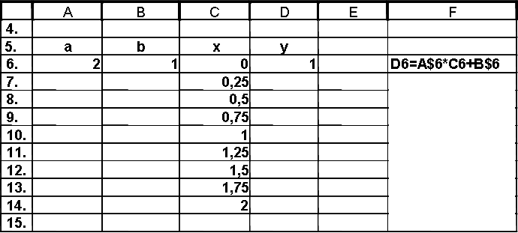
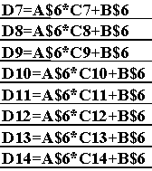
B) Формулаларни киритиш ва хисоблаш.

Slide 24
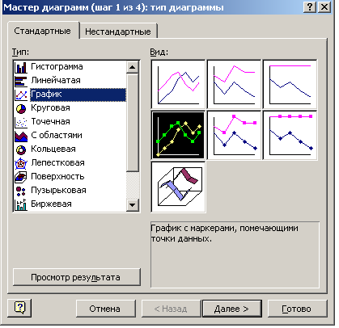
2 кадам. Диаграмма типини танлаш
1чи дарча (шаг 1 из 4): Типи - График
Вид (куриниши) - График с маркерами

Slide 25
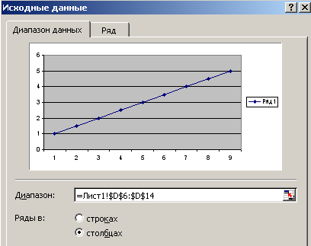
3 кадам. Функцияни кийматлар сохасини курсатиш.
2чи дарча (шаг 2 из 4) Диапазон майдонида “Y”функциясини кийматлар сохасини (диапазонини) курсатамиз – D6:D14

Slide 26
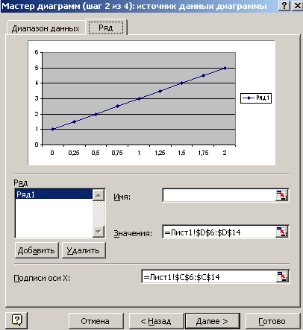
4 кадам. Х уки кийматларини киритиш.
2чи дарча (шаг 2 из 4) Ряд булимида Подписи оси Х майдонига “Х” аргумент кийматларининг сохасини киритамиз – С6:С14

Slide 27
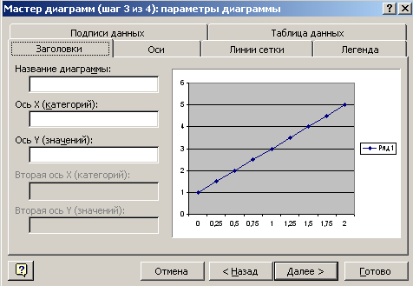
5 кадам. Сарлавхалар киритиш.
3чи дарча (шаг 3 из 4) Тегишли булимларни очиб диаграмма куринишини созлаймиз.

Slide 28
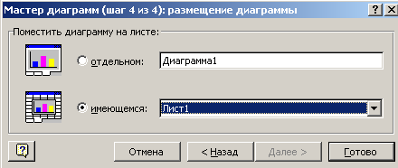
6 кадам. Урнатиш жойини танлаш.
4чи дарча (шаг 4 из 4)

Slide 29
7 кадам. Якунлаш.
Готово тугмасини босиш яратилган диаграммани курсатилган жойга урнатади
Текисликдаги чизик
6
5
5
4,5
4
4
функция
3,5
3
3
Ряд1
2,5
2
2
1,5
1
1
0
0
0,25
0,5
0,75
1
1,25
1,5
1,75
2
Аргумент

Slide 30
Турли хил функция графикларини чизиш.
    Хажмли диаграммалар куриш ва уларни тахрирлаш.
    Текисликда иккинчи тартибли чизиклар.
    Тенгламалар системасини график усулда ечиш

Slide 31
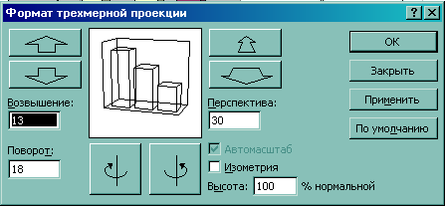
Хажмли диаграммалар куриш ва уларни тахрирлаш
Хажмли диаграммалар куриш учун курилаетган диаграмма типини аниклаб Вид майдонида объемный шаклини танлаш керак.
Хажмли диаграммалар билан якиндан танишгандан сунг диаграмманинг катта элементлари бошкаларини тусиб куяётганини сезасиз.
Диаграммани бошкача эгиш ёки айлантиришни хохласангиз уни белгиланг (ажратинг) ва диаграммада сичкон унг тугмасини босинг. Натижада куйидаги контекст меню очилади:
Хосил булган тавсияномадан «Объемнўй вид» ни танланг.
Хосил булган диалог дарчасидан «Возвышение» ва «Поворот» тугмаларини кулланг. «Применить» тугмаси диалог дарчасини ёпмай туриб киритилган узгаришларни куриш мумкин.

Slide 32
Тенгламалар системасини график усулда ечиш
Иққита номалумли тенгламалр системалари тахминан график усулида ечиш мумкин.
Уларнинг ечими чизиклар кесилмаларининг нукталар координатолари бўлиб улар тенгламалар тизимига тўгри келади.
Бунда ечилиш аниқлиги узгариш кадами билан белгиланади (кадам канча кичик бўлса шунчалик аниклик юкори бўлади).
1. Мисол: тенгламалар системасини х=[0(0,2)3] дипазонида ечинг.

Slide 33
Эътиборингиз учун рахмат

